Slide 1




半导体中的缺陷计算
陈霆熙

Slide 2
主要内容
半导体及缺陷介绍
缺陷计算相关理论
缺陷计算实践
缺陷计算的发展

Slide 3
第一节
半导体及缺陷介绍
半导体材料
半导体中的缺陷
缺陷种类

Slide 4
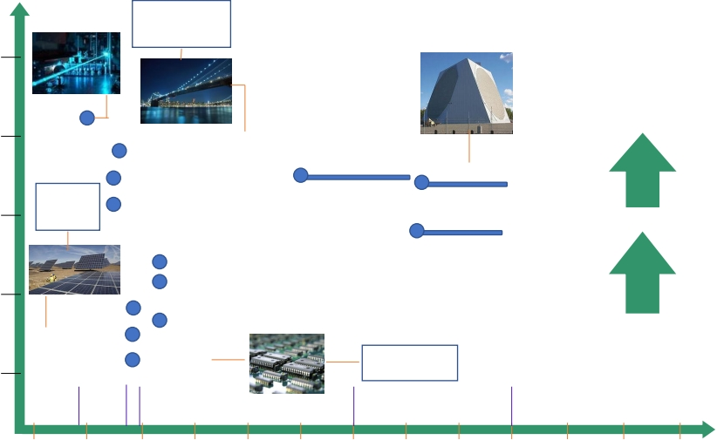
半导体材料—人类科技发展
半导体照
明时代
2020
AlGaN
紫外激光器
GaN基第三代半导体
2010
InGaN大功率LED
InGaN蓝光激光器 InGaN基发光二极管
射频器件
Time (year)
清洁
能源
太赫兹源-GaAs基 量子级联激光器
-GaN基HEMT
1990
射频器件
GaAs基第二代半导体
-GaAs基HEMT
GaAs基探测器
1970
GaAs基太阳能电池
Si探测器 Si太阳能电池
GaAs基发光二极管
信息时代
Si基第一代半导体
Si晶体管
信息时代
1940
Visible
X ray UV
Infrared Microwave Radio wave
10
-9
10
-8
10
-7
10
-6
10
-5
10
-4
10
-3
10
-2
10
-1
10
0
10
1
10
2
10
3

Slide 5
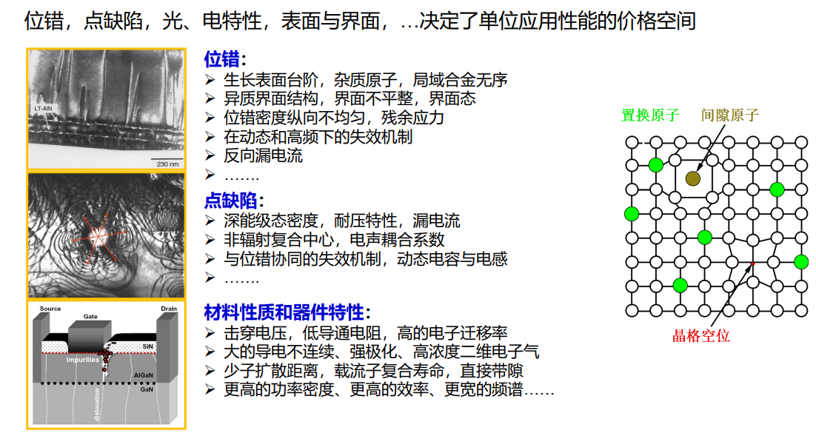
半导体中的缺陷

Slide 6
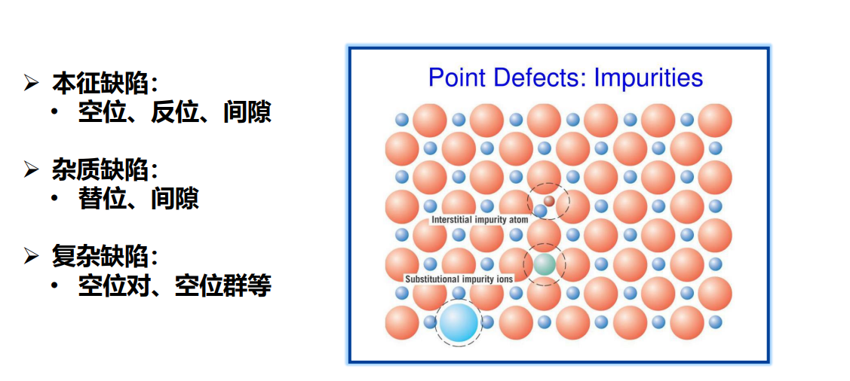
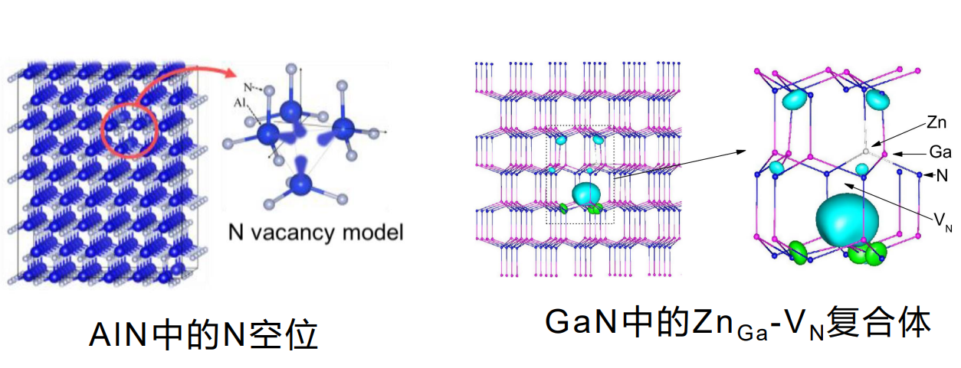
缺陷种类

Slide 7
第二节
缺陷计算相关理论
缺陷的电子结构
形成能与跃迁能级
位形坐标与光学转变能级
载流子浓度与费米能级针扎

Slide 8
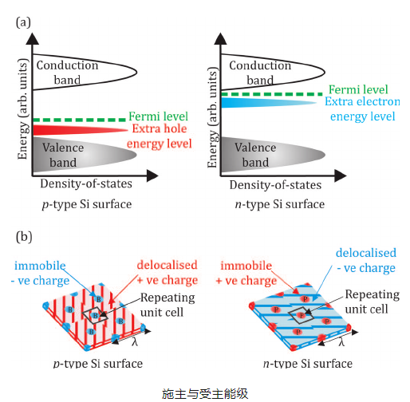
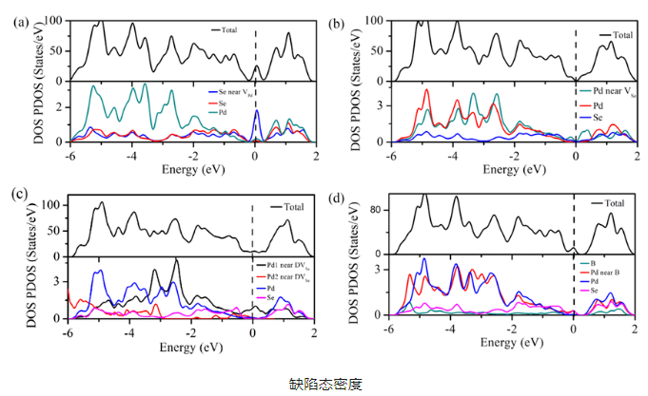
缺陷的电子结构

Slide 9
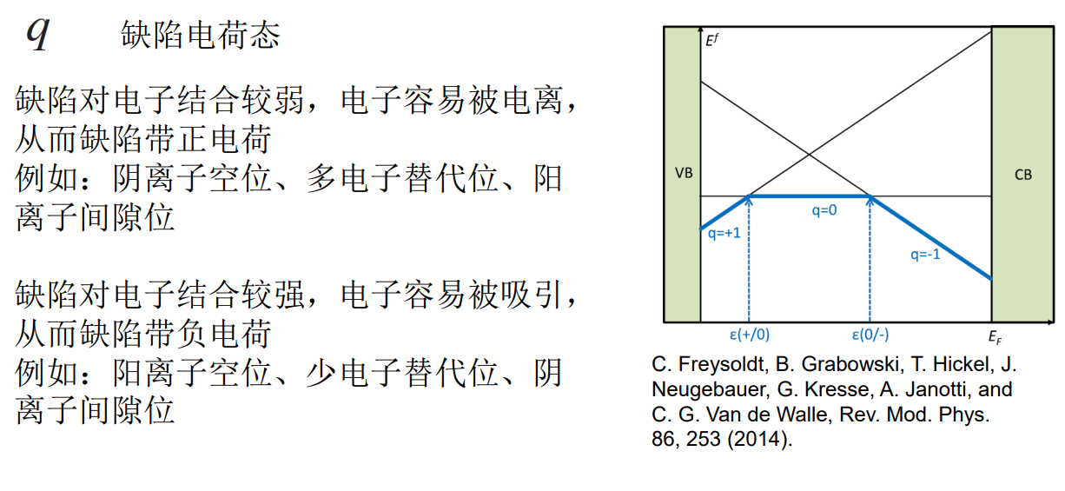
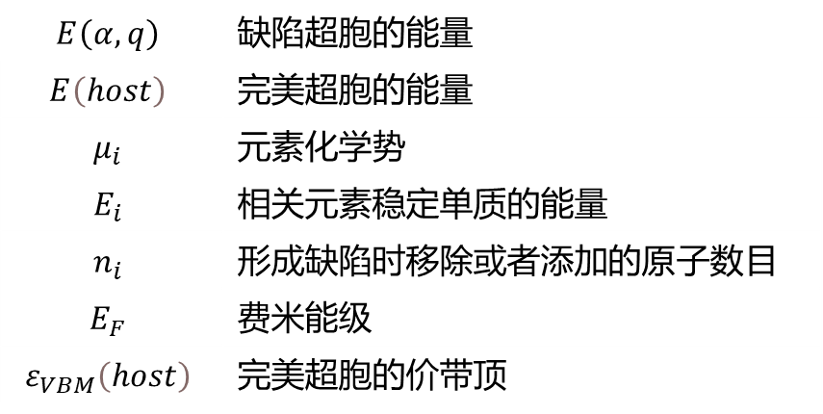
缺陷形成能
在理论计算中，缺陷形成能$∆H_{f}(α,q)$可表示为：
$$∆H_{f}\left(α,q\right)=E\left(α,q\right)−E\left(host\right)+\sum{n_{i}\left(μ_{i}+E_{i}\right)}+q\left[ε_{VBM}\left(host\right)+E_{F}\right]$$
$$E\left(α,q\right)$$ | 缺陷超胞的能量
$$E\left(host\right)$$ | 完美超胞的能量
$$μ_{i}$$ | 元素化学势
$$E_{i}$$ | 相关元素稳定单质的能量
$$n_{i}$$ | 形成缺陷时移除或者添加的原子数目
$$E_{F}$$ | 费米能级
$$ε_{VBM}\left(host\right)$$ | 完美超胞的价带顶

Slide 10
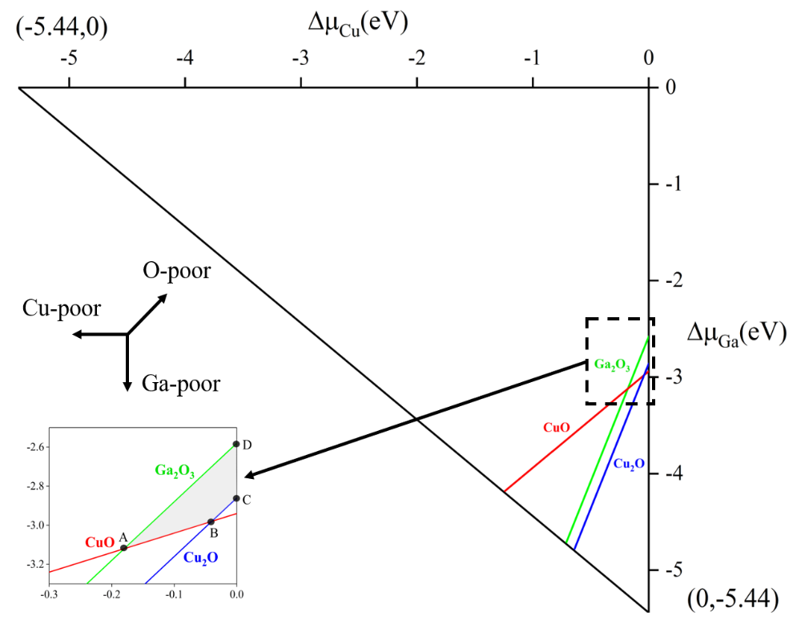
化学势计算
化学势的确定需要通过考虑不同的竞争物种来建立线性规划方程，并进行求解

Slide 11
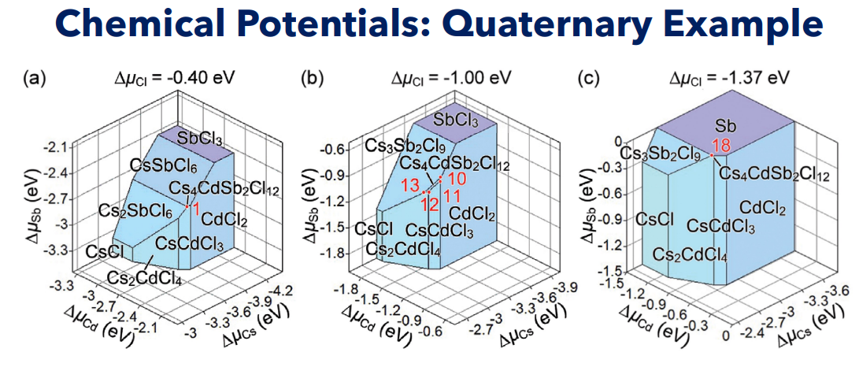
化学势计算
https://github.com/jbuckeridge/cplap

Slide 12
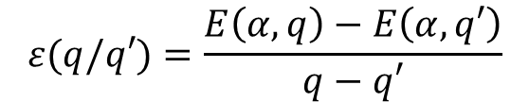

跃迁能级
跃迁能级，又称为离化能，与实验中用Hall测量或DLTS等方法测得的数值相对应，定义为：
$$ε(q/q′)=\frac{E\left(α,q\right)−E\left(α,q′\right)}{q−q′}$$
其中， $q$和$q′$是同一种缺陷的两种不同的带电状态
实际的计算中，若选择的体系比较大，则可以直接用上面的公式，因为对足够大的体系BZ内的所有的点都折叠到Gamma点。
受计算条件的限制，一般都对小的supercell，此时对施受主离化能的计算可以采用更方便的公式

Slide 13
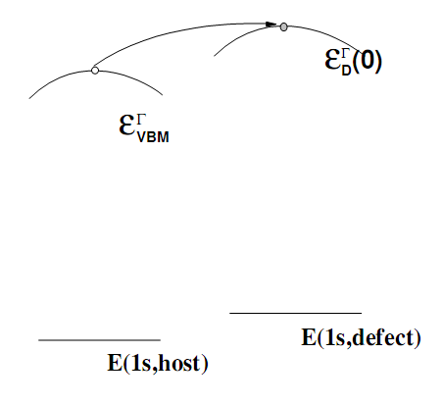
跃迁能级矫正
通过G点与芯能级来对跃迁能级进行矫正
受主缺陷
$$ε(0/q)=\left[ε_{D}^{Γ}\left(0\right)−E\left(1s,defect\right)−{(ε}_{VBM}^{Γ}\left(host\right)−E(1s,host)\right]+\frac{E\left(α,q\right)−\left(E\left(α.0\right)−qε_{D}^{k}\left(0\right)\right)}{(−q)}$$
施主缺陷
$ε_{g}^{Γ}\left(host\right)$-$ε\left(0/q\right)=−\left[ε_{D}^{Γ}\left(0\right)−E\left(1s,defect\right)−{(ε}_{CBM}^{Γ}\left(host\right)−E(1s,host)\right]+\frac{E\left(α,q\right)−\left(E\left(α.0\right)−qε_{D}^{k}\left(0\right)\right)}{q}$
alignment

Slide 14
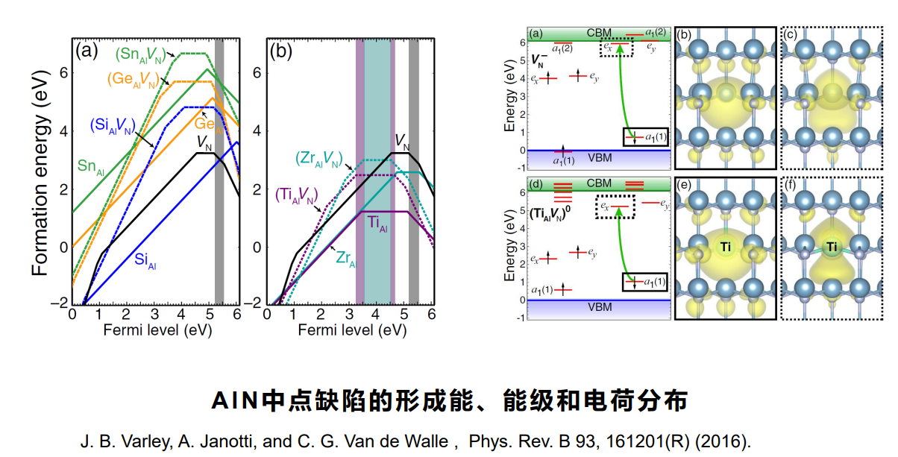
形成能示例

Slide 15
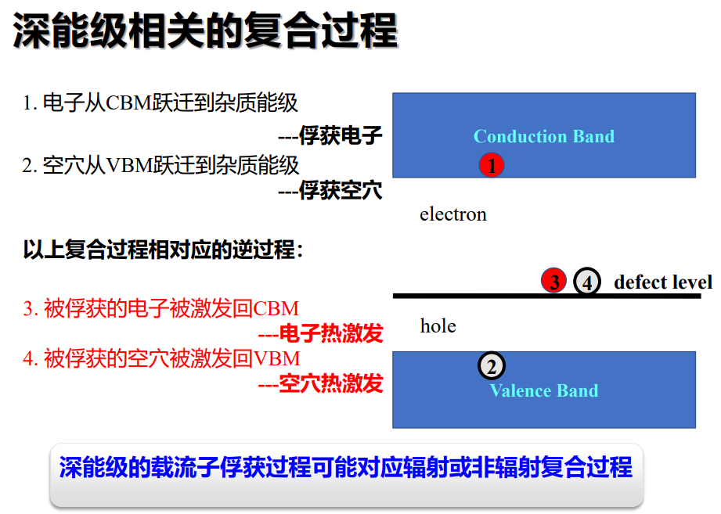
缺陷的复合过程

Slide 16
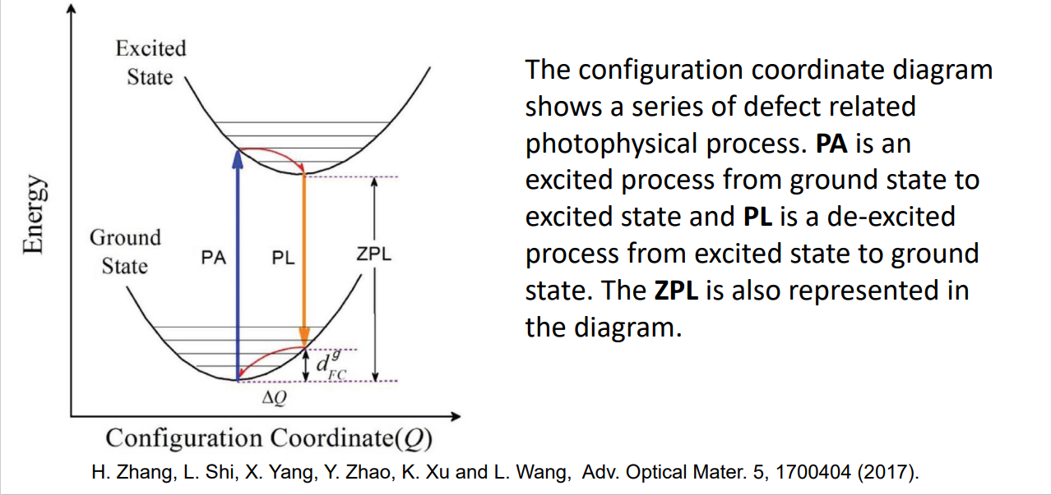
位形坐标模型

Slide 17
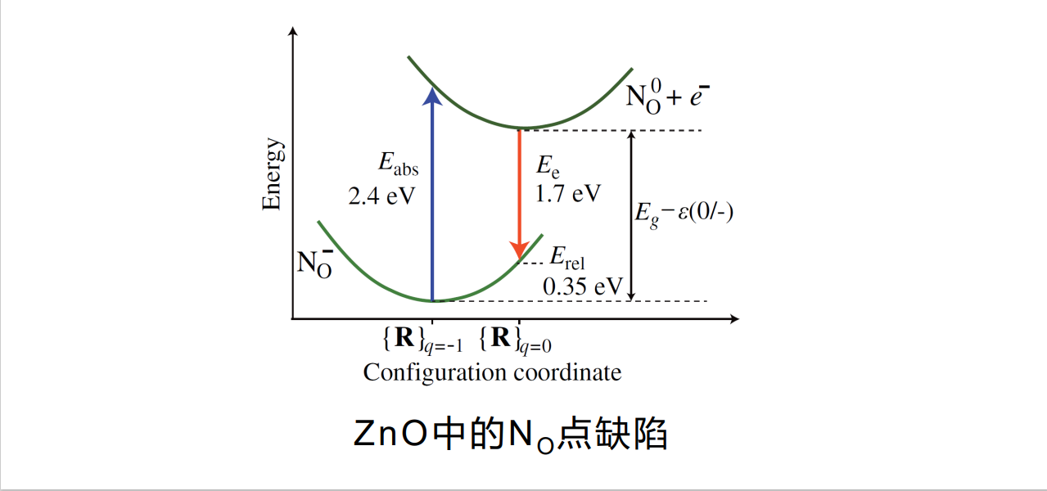
光学转变能级

Slide 18
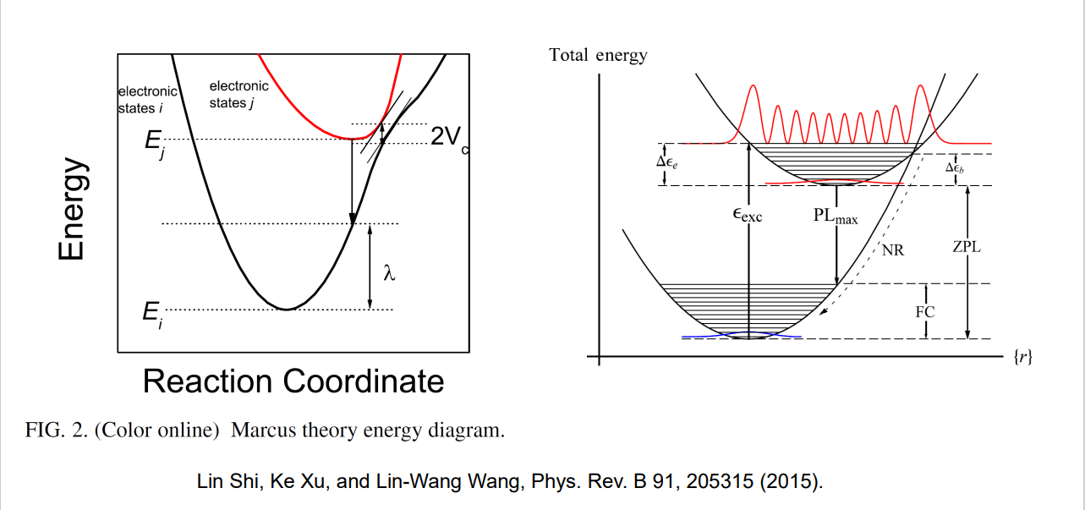
经典马库斯理论

Slide 19
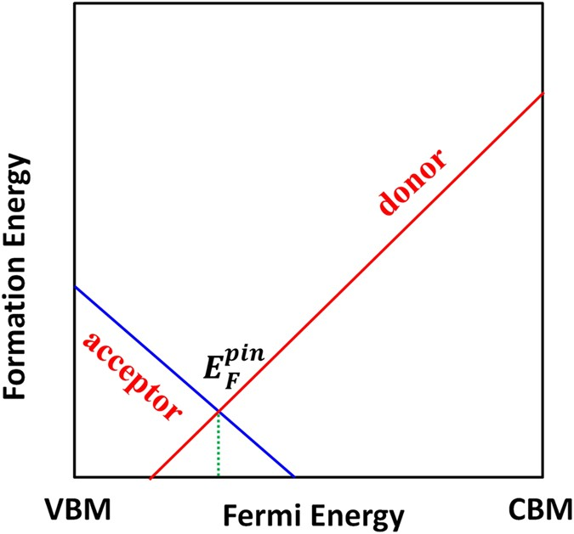
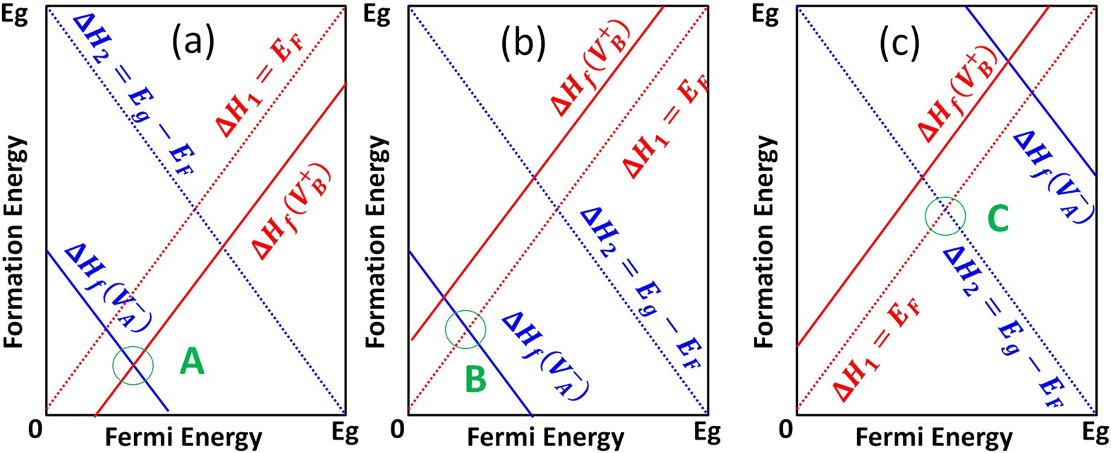
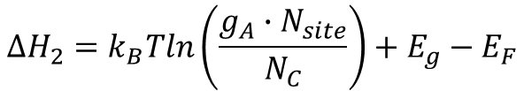
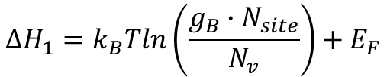
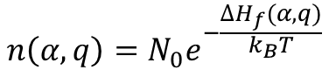
费米能级针扎
$$n\left(α,q\right)=N_{0}e^{−\frac{∆H_{f}(α,q)}{k_{B}T}}$$
$$p_{0}+n\left(donor\right)\left|q_{donor}\right|=n_{0}+n\left(acceptor\right)\left|q_{acceptor}\right|$$
$$∆H_{1}=k_{B}Tln\left(\frac{g_{B}∙N_{site}}{N_{v}}\right)+E_{F}$$
$$∆H_{2}=k_{B}Tln\left(\frac{g_{A}∙N_{site}}{N_{C}}\right)+{E_{g}−E}_{F}$$

Slide 20
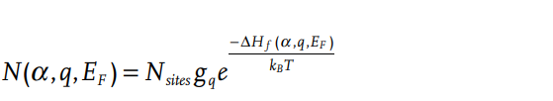
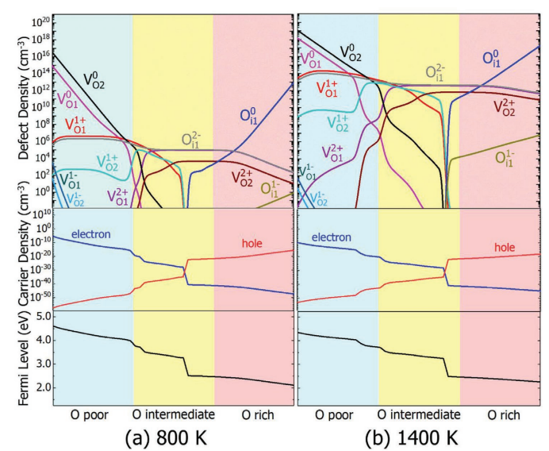
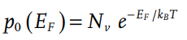
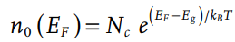
载流子浓度
缺陷浓度
举例-V_{Ta}
N_{site} = 32/(Volumn_{super}*(E-24))
g_{p} = 1
N_{C} = ITDOS_{CB}/ Volumn_{super}*(E-24))
N_{V} = ITDOS_{VB}/ Volumn_{super}*(E-24))
N_{site}: the density of possible sites on the defect form
g_{q}: the degeneracy facto
k_{B}: Boltzmann constant
T: the temperature
n₀: the density of free electron carriers
p₀: the density of free hole carriers
N_{C}: the effective density of states at the conduction band edges
N_{V}: the effective density of states at the valence band edges

Slide 21
第三节
缺陷计算实践
缺陷结构的搭建
化学势的计算
形成能与跃迁能级的计算

Slide 22
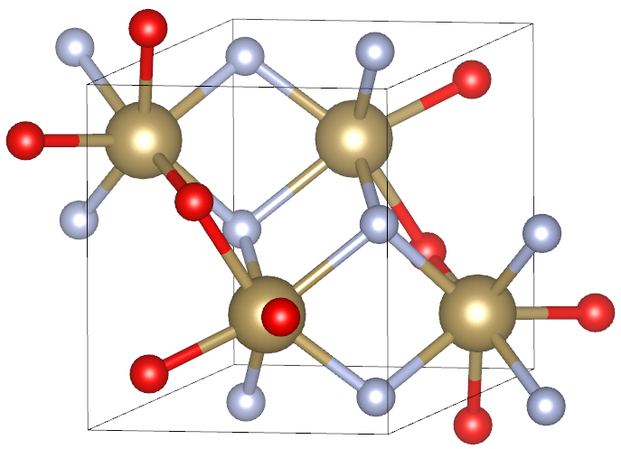
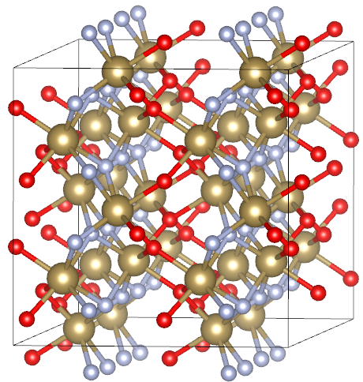
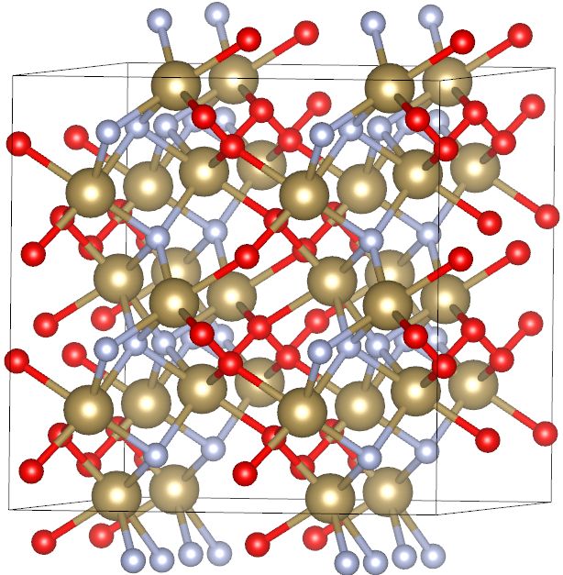
缺陷结构的搭建
VASP
Material studio
Material studio
Relax-cp CONTCAR POSCAR
Build-symmetry-supercell
Delete
VESTA
VESTA
Edit-Edit Data-Unit Cell-Transformation
Edit-Edit Data-Structure Parameters

Slide 23
缺陷结构的优化
原胞的优化
优化晶格与原子
ISIF = 3
超胞的优化
优化原子
ISIF = 2
缺陷的优化
优化原子
ISIF = 2
NELECT = NELECT_{supercell}±q
Example
对于V_{N}缺陷，不加电子，grep NELECT OUTCAR，得到NELECT=691
考虑q=+1、+2、+3的情况，则NELECT分别为690、689、688

Slide 24
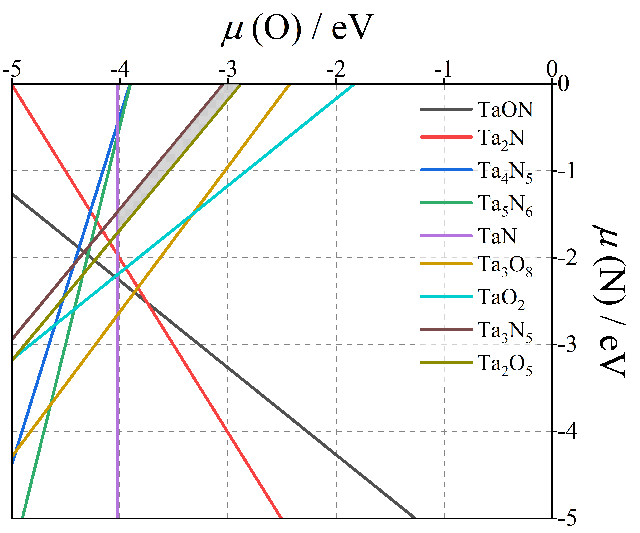
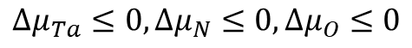
化学势的计算
化学势
$$∆μ_{Ta}+∆μ_{O}+∆μ_{N}=∆H\left(TaON\right)=−6.26eV$$
$$2∆μ_{Ta}+∆μ_{N}≤∆H\left({Ta}_{2}N\right)=−2.52eV$$
$$4∆μ_{Ta}+5∆μ_{N}≤∆H\left({Ta}_{4}N_{5}\right)=−9.43eV$$
$$5∆μ_{Ta}+6∆μ_{N}≤∆H\left({Ta}_{4}N_{5}\right)=−9.43eV$$
$$∆μ_{Ta}+∆μ_{N}≤∆H\left(TaN\right)=−2.24eV$$
$$3∆μ_{Ta}+8∆μ_{O}≤∆H\left({Ta}_{3}O_{8}\right)=−30.94eV$$
$$∆μ_{Ta}+2∆μ_{O}≤∆H\left(TaO_{2}\right)=−8.09eV$$
$$3∆μ_{Ta}+5∆μ_{N}≤∆H\left({Ta}_{3}N_{5}\right)=−9.67eV$$
点 | O | N | Ta
A | -3.057 | 0 | -3.211
B | -2.887 | 0 | -3.381
C | -4.027 | -1.460 | -0.781
D | -4.027 | -1.708 | -0.532
$$2∆μ_{Ta}+5∆μ_{O}≤∆H\left({Ta}_{2}O_{5}\right)=−21.17eV$$
$$∆μ_{Ta}≤0,∆μ_{N}≤0,∆μ_{O}≤0$$

Slide 25
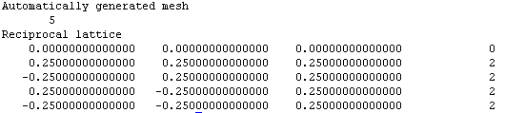
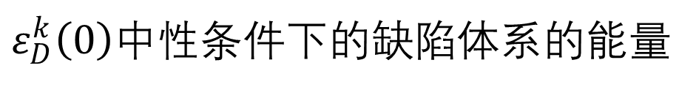
自洽计算
$ε_{D}^{k}\left(0\right)$中性条件下的缺陷体系的能量
1、POSCAR、POTCAR、INCAR与普通的自洽计算一样
2、cp ../static/IBZKPT KPOINTS 将普通自洽计算得到的IBZKPT复制成KPOINTS
3、vi KPOINTS 将gamma点加入其第一行，修改上面的数值（4+1）

Slide 26
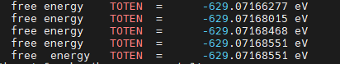
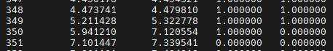
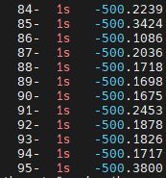





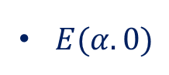
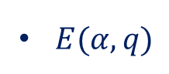
自洽计算
$ε_{D}^{Γ}\left(0\right)$
中性条件缺陷体系的本征值
grep TOTEN OUTCAR
$E(1s,defect)$
中性条件缺陷体系原子的1s轨道能量
grep 1s OUTCAR
$ε_{VBM}^{Γ}\left(host\right)$
纯体系的VBM对应的本征值
more EIGENVAL
$E(1s,host)$
纯体系原子的1s轨道能量
grep 1s OUTCAR
$E(α,q)$
电离的缺陷体系的能量
grep TOTEN OUTCAR
$E(α.0)$
中性条件缺陷体系的能量
grep TOTEN OUTCAR
$ε_{D}^{k}\left(0\right)$
中性条件缺陷体系的本征值
more EIGENVAL

Slide 27
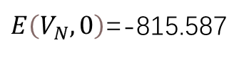
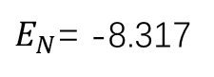
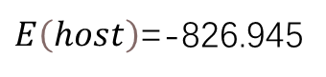
形成能计算
对于中性条件下的V_{N}缺陷，可表示成：
$$∆H_{f}\left(V_{N},0\right)=E\left(V_{N},0\right)−E\left(host\right)+\sum{\left(μ_{N}+E_{N}\right)}$$
通过上述的计算，我们可以得到：
$E\left(V_{N},0\right)$=-815.587
$E\left(host\right)$=-826.945
$E_{N}$= -8.317
对于$μ_{N}$，如果是在富N环境下，则有： $μ_{N}$=0
从而得到富N环境下的$V_{N}$的形成能： $∆H_{f}\left(V_{N},0\right)$=-815.587-（-826.945）+（-8.317）+0=3.04 eV
这意味着要想在富N环境下形成$V_{N}$，需要3.04eV的能量。

Slide 28
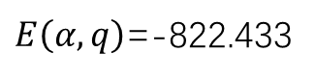
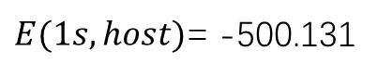
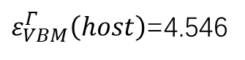
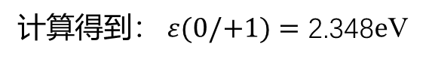
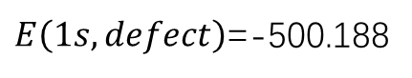
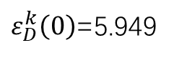
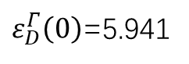
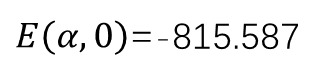
电离能计算
对于带电条件下的V_{N}缺陷，可表示成：
$$ε(0/q)=\left[ε_{D}^{Γ}\left(0\right)−E\left(1s,defect\right)−{(ε}_{VBM}^{Γ}\left(host\right)−E(1s,host))\right]+\frac{E\left(α,q\right)−\left(E\left(α,0\right)−qε_{D}^{k}\left(0\right)\right)}{(−q)}$$
通过上述的计算，我们可以得到：
$ε_{D}^{Γ}\left(0\right)$=5.941
$E\left(1s,defect\right)$=-500.188
$ε_{VBM}^{Γ}\left(host\right)$=4.546
$E(1s,host)$= -500.131
电离出一个电子时，q=+1，则有：
$E\left(α,q\right)$=-822.433
$E\left(α,0\right)$=-815.587
$ε_{D}^{k}\left(0\right)$=5.949
计算得到： $ε(0/+1)=\text{2.348}e$V

Slide 29
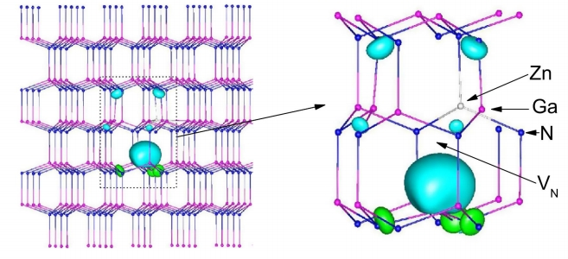





缺陷计算新的发展
缺陷复合体的构建及计算
温度对形成能、电离能的影响
光照对形成能、电离能的影响
非绝热载流子动力学计算
应变对形成能、电离能的影响
半导体合金化固溶体中的缺陷
a
b
c
d
e
f

Slide 30
END
陈霆熙

